Slide 1
课外材料
PL/0 编译程序导读

Slide 2
PL/0编译程序导读
PL/0 编译程序总体结构
PL/0 语言简介
类 P-code 虚拟机
PL/0 编译程序的词法分析
PL/0 编译程序的语法分析
PL/0 编译程序的语义分析
PL/0 编译程序的错误处理
PL/0 编译程序的类 P-code代码生成

Slide 3
PL/0编译程序总体结构
T-型图
PL/0
类P-code
C/Pascal

Slide 4
PL/0编译程序总体结构
PL/0编译程序的组织：一个以语法、语义
分析程序为中心的单遍编译程序
语法、语义分析程序
类P-code程序
PL/0 程序
词法分析程序
代码生成程序

Slide 5
PL/0 语言简介
PL/0 语言为一种简化的类Pascal 语言
PL/0 程序示例
PL/0 语言的语法描述图
PL/0 语言的EBNF表示
PL/0 语言的语义规则

Slide 6
PL/0 程序示例
CONST A=10; /*主程序常量说明部分*/
VAR B,C; /*主程序变量说明部分*/
PROCEDURE P; /*主程序过程说明部分*/
VAR D; /*过程P的局部变量说明部分*/
PROCEDURE Q; /*过程P的局部过程说明部分*/
VAR X; /*过程Q的局部变量说明部分*/
BEGIN
READ(X);
D:=X;
WHILE X#0
DO CALL P;
END;
BEGIN
WRITE(D);
CALL Q;
END
BEGIN
CALL P;
END.
Q 的过程体
P 的过程体
主程序的过程体

Slide 7
PL/0 程序示例
计算最大公约数
begin
read(m);
read(n);
{ 为了方便，规定m >= n }
if m < n then
begin
r := m;
m := n;
n := r;
end;
begin
r:=1;
call gcd;
write(m);
end;
end.
var m, n, r, q;
{ 计算m和n的最大公约数 }
procedure gcd;
begin
while r#0 do
begin
q := m / n;
r := m - q * n;
m := n;
n := r;
end
end;

Slide 8
PL/0 程序示例
计算
sum = 1! + 2 ! + ... + n!,
(n从控制台读入)
begin
{读入n }
read(n);
sum := 0;
while n > 0 do
begin
m := n;
fact := 1;
call factorial;
sum := sum + fact;
n := n - 1;
end;
{输出n! }
write(sum);
end.
var n, m, fact, sum;
{ 递归计算 fact = m! }
procedure factorial;
begin
if m > 0 then
begin
fact := fact * m;
m := m - 1;
call factorial;
end;
end;

Slide 9
PL/0 语言的语法描述图
每个语法单位对应一个语法描述图
一个入口和一个出口的有向图
从入口可到达任何节点
每个节点都可以到达出口
从入口到出口的路径表示该语法单位的
一种合法中间形式（短语）
有两种类型的节点
内的文字表示所用到的其他语法单位
或
内的文字表示单词符号

Slide 10
PL/0 语言的语法描述图
例：程序和分程序语法单位的语法描述图
程序
分程序
.
分程序
const
ident
=
number
，
；
var
ident
，
；
；
procedure
ident
；
分程序
语句

Slide 11
PL/0 语言的 EBNF 表示
EBNF 的元符号
  ‘< >’ 是用左右尖括号括起来的中文字表示语法构造
  成分，或称语法单位，为非终结符。
  ‘::=’ 该符号的左部由右部定义，可读作‘定义为’
  ‘|’ 表示‘或’，即左部可由多个右部定义
  ‘{ }’ 表示花括号内的语法成分可以重复；在不加上
  下界时可重复0到任意次数，有上下界时为可重复次
  数的限制
  ‘[ ]’ 表示方括号内的成分为任选项
  ‘( )’ 表示圆括号内的成分优先

Slide 12
PL/0 语言的 EBNF 表示
例：PL/0 语言的EBNF表示
<程序> ::= <分程序>.
<分程序> ::= [<常量说明部分>] [<变量说明部分>]
[<过程说明部分>] <语句>
<常量说明部分> ::= CONST <常量定义> { ,<常量定义> } ;
<常量定义> ::= <标识符> = <无符号整数>
<无符号整数> ::= <数字> {<数字>}
<变量说明部分> ::= VAR <标识符 > { , <标识符 > } ;
<标识符> ::= <字母> {<字母>|<数字>}
<过程说明部分> ::= <过程首部><分程序>{; <过程说明部分> };
<过程首部> ::= PROCEDURE <标识符> ；

Slide 13
PL/0 语言的 EBNF 表示
例：PL/0 语言的EBNF表示
<语句> ::= <赋值语句> | <条件语句> | <当型循环语句> |
<过程调用语句> | <读语句> | <写语句> | <复合语句> | <空>
<赋值语句> ::= <标识符> := <表达式>
<复合语句> ::= BEGIN <语句> {;<语句>} END
<条件> ::= <表达式> <关系运算符> <表达式> | ODD <表达式>
<表达式> ::= [+ | -] <项> { <加法运算符><项>}
<项> ::= <因子> {<乘法运算符><因子>}
<因子> ::= <标识符> | <无符号整数> | ‘（’ <表达式> ‘）’

Slide 14
PL/0 语言的 EBNF 表示
例：PL/0 语言的EBNF表示
<加法运算符> ::= + | -
<乘法运算符> ::= * | /
<关系运算符> ::= = | # | < | <= | > | >=
<条件语句> ::= IF <条件> THEN <语句>
<过程调用语句> ::= CALL <标识符>
<当型循环语句> ::= WHILE <条件> DO <语句>
<读语句> ::= READ ‘（’ <标识符> {,<标识符>} ‘）’
<写语句> ::= WRITE ‘（’ <表达式> {, <表达式>} ‘）’
<字母> ::= a | b | … | X | Y | Z
<数字> ::= 0 | 1 | 2 | … | 8 | 9

Slide 15
PL/0 语言的语义规则
类型、上下文约束与作用域规则
  数据类型只有整数类型
  数据结构只支持简单变量和常数
  所支持的数字为最长 9 位的十进制数
  标识符的有效长度为10
  标识符引用前先要声明
  过程无参数
  过程可嵌套，最多嵌套 3 层
  过程可递归调用
  内层过程可以引用包围它的外层过程的标识符

Slide 16
类P-code虚拟机
PL/0 程序
PL/0 编译程序
类P-code程序
类 P-code 解释程序
输入数据
输出数据
类P-code 虚拟机

Slide 17
类P-code虚拟机
类 P-code 语言
  一种栈式机的语言
  此类栈式机没有累加器和通用寄存器，有一
  个栈式存储器，有四个控制寄存器（指令寄
  存器 I，指令地址寄存器 P，栈顶寄存器 T
  和基址寄存器 B），算逻运算都在栈顶进行
指令格式
f l a
f ： 操作码
l ： 层次差 （标识符引用层减去定义层）
a ： 不同的指令含义不同

Slide 18
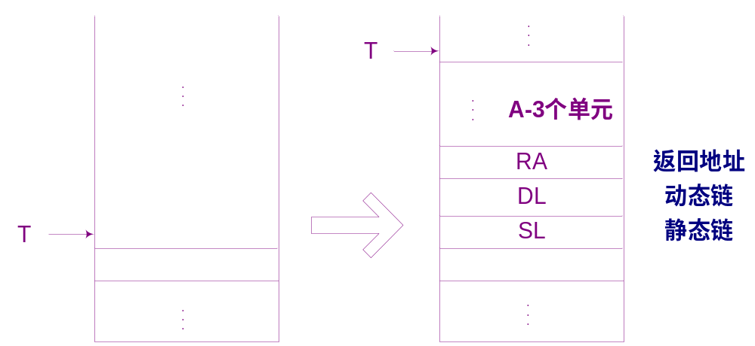
类P-code虚拟机
指令 “INT 0 A”
  在栈顶开辟 A 个存储单元，服务于被调用的过程
  A 等于该过程的局部变量数加 3
  3 个特殊的联系单元

Slide 19
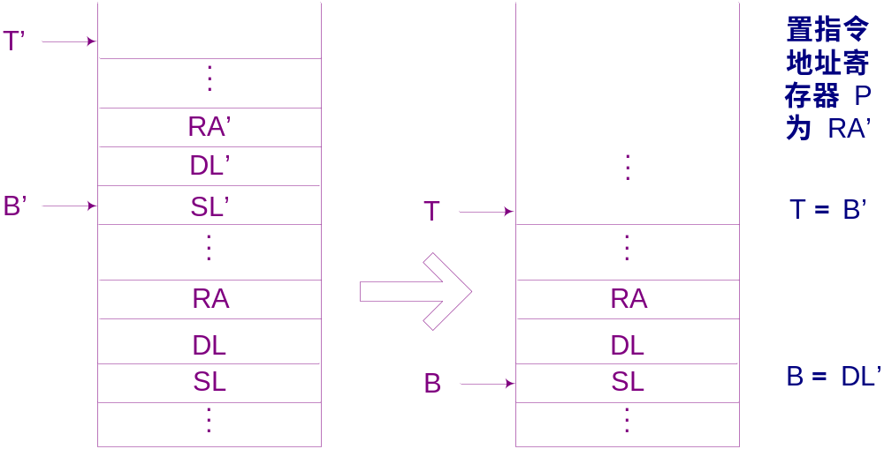
类P-code虚拟机
指令 “OPR 0 0”
  过程调用结束后,返回调用点并退栈
  重置基址寄存器和栈顶寄存器

Slide 20
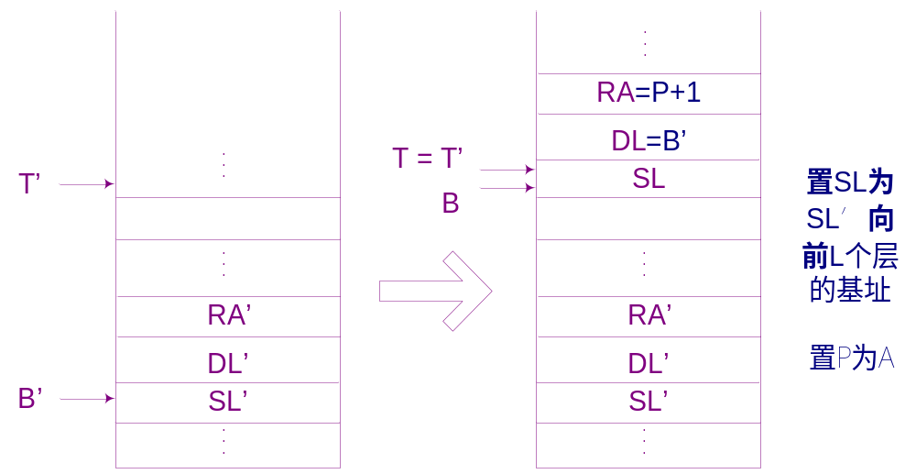
类P-code虚拟机
指令 “CAL L A”
  调用地址为 A 的过程（置指令地址寄存器为A）
  L 为调用过程与被调用过程的层差
  设置被调用过程的3 个联系单元

Slide 21
类P-code虚拟机
指令 “LIT 0 A”
  立即数存入栈顶，即置T 所指存储单元的值为A
  T 加 1
指令 “LOD L A”
  将层差为L、偏移量为A的存储单元的值取到栈顶
  T 加 1
指令 “STO L A”
  T 减 1
  将栈顶的值存入层差为L、偏移量为A的存储单元
注：层差为L、偏移量为A的存储单元，即沿当前层静
态链SL开始向前第L层的SL作为基址，加上A，即为该
单元的地址

Slide 22
类P-code虚拟机
指令 “OPR 0 1”
  求栈顶元素的相反数，结果值留在栈顶
指令 “OPR 0 6”
  栈顶元素的奇偶判断，若为奇数，结果为1；若为偶
  数，结果为0 ；结果值留在栈顶

Slide 23
类P-code虚拟机
指令 “OPR 0 2”
  次栈顶与栈顶的值相加，结果存入次栈顶
  T 减 1
指令 “OPR 0 3”
  次栈顶的值减去栈顶的值，结果存入次栈顶
  T 减 1
指令 “OPR 0 4”
  次栈顶的值乘以栈顶的值，结果存入次栈顶
  T 减 1
指令 “OPR 0 5”
  次栈顶的值除以栈顶的值，结果存入次栈顶
  T 减 1

Slide 24
类P-code虚拟机
指令 “OPR 0 8” 比较次栈顶与栈顶是否相等
  若相等，结果为0；存结果至次栈顶；T 减1
指令 “OPR 0 9” 比较次栈顶与栈顶是否不相等
  若不相等，结果为0；存结果至次栈顶；T 减1
指令 “OPR 0 10” 比较次栈顶是否小于栈顶
  若小于，结果为0；存结果至次栈顶；T 减1
指令 “OPR 0 11” 比较次栈顶是否大于等于栈顶
  若大于等于，结果为0；存结果至次栈顶；T 减1
指令 “OPR 0 12” 比较次栈顶是否大于栈顶
  若大于，结果为0；存结果至次栈顶；T 减1
指令 “OPR 0 13” 比较次栈顶是否小于等于栈顶
  若小于等于，结果为0；存结果至次栈顶；T 减1

Slide 25
类P-code虚拟机
指令 “JMP 0 A”
  无条件转移至地址 A，即置指令地址寄存器为A
指令 “JPC 0 A”
  条件转移指令
  若栈顶为 0，则转移至地址 A，即置指令地址寄存
  器为A ；T 减1

Slide 26
类P-code虚拟机
指令 “OPR 0 14”
  栈顶的值输出至控制台屏幕
  T 减 1
指令 “OPR 0 15”
  控制台屏幕输出一个换行
指令 “OPR 0 16”
  从控制台读入一行输入，置入栈顶
  T 加 1

Slide 27
类P-code虚拟机
类P-code 解释程序
  数据结构
  运行栈 int s[stacksize]
  指令寄存器 struct instruction
  {
  enum fct f; /*操作码*/
  int l; /*引用层与声明层的层差*/
  int a; /*因不同的f各异*/
  } i
  指令地址寄存器 int p;
  基址寄存器 int b;
  栈顶寄存器 int t；
  虚拟机代码段 struct instruction code[cxmax];

Slide 28
类P-code虚拟机
类P-code 解释程序
  处理流程
  （1）初始化 p=b=t=0； s[0]=s[1]=s[2]=0；
  （2）取指令到指令寄存器 i=code[p]； p++；
  （3）分析并解释执行指令 i
  （4）若程序未结束（p != 0），转（2）
  （5）返回

Slide 29
类P-code虚拟机
p
( 0) jmp 0 8 转向主程序入口
( 1) jmp 0 2 转向过程p入口
( 2) int 0 3 过程p入口,为过程p开辟空间
( 3) lod 1 3 取变量b的值到栈顶
( 4) lit 0 10 取常数10到栈顶
( 5) opr 0 2 次栈顶与栈顶相加
( 6) sto 1 4 栈顶值送变量c中
( 7) opr 0 0 退栈并返回调用点(16)
( 8) int 0 5 主程序入口开辟5个栈空间
( 9) opr 0 16 从命令行读入值置于栈顶
(10) sto 0 3 将栈顶值存入变量b中
(11) lod 0 3 将变量b的值取至栈顶
(12) lit 0 0 将常数值0进栈
(13) opr 0 9 次栈顶与栈顶是否不等
(14) jpc 0 24 相等时转(24)（条件不满足转）
(15) cal 0 2 调用过程p
(16) lit 0 2 常数值2进栈
(17) lod 0 4 将变量c的值取至栈顶
(18) opr 0 4 次栈顶与栈顶相乘(2*c)
(19) opr 0 14 栈顶值输出至屏幕
(20) opr 0 15 换行
(21) opr 0 16 从命令行读取值到栈顶
(22) sto 0 3 栈顶值送变量b中
(23) jmp 0 11 无条件转到循环入口(11)
(24) opr 0 0 结束退栈
例
const a=10;
var b,c;
procedure p;
begin
c:=b+a;
end;
begin
read(b);
while b#0 do
begin
call p;
write(2*c);
read(b);
end
end.
b
t

Slide 30
类P-code虚拟机
( 0) jmp 0 8 转向主程序入口
( 1) jmp 0 2 转向过程p入口
( 2) int 0 3 过程p入口,为过程p开辟空间
( 3) lod 1 3 取变量b的值到栈顶
( 4) lit 0 10 取常数10到栈顶
( 5) opr 0 2 次栈顶与栈顶相加
( 6) sto 1 4 栈顶值送变量c中
( 7) opr 0 0 退栈并返回调用点(16)
( 8) int 0 5 主程序入口开辟5个栈空间
( 9) opr 0 16 从命令行读入值置于栈顶
(10) sto 0 3 将栈顶值存入变量b中
(11) lod 0 3 将变量b的值取至栈顶
(12) lit 0 0 将常数值0进栈
(13) opr 0 9 次栈顶与栈顶是否不等
(14) jpc 0 24 相等时转(24)（条件不满足转）
(15) cal 0 2 调用过程p
(16) lit 0 2 常数值2进栈
(17) lod 0 4 将变量c的值取至栈顶
(18) opr 0 4 次栈顶与栈顶相乘(2*c)
(19) opr 0 14 栈顶值输出至屏幕
(20) opr 0 15 换行
(21) opr 0 16 从命令行读取值到栈顶
(22) sto 0 3 栈顶值送变量b中
(23) jmp 0 11 无条件转到循环入口(11)
(24) opr 0 0 结束退栈
例
const a=10;
var b,c;
procedure p;
begin
c:=b+a;
end;
begin
read(b);
while b#0 do
begin
call p;
write(2*c);
read(b);
end
end.
p
b
t

Slide 31
类P-code虚拟机
( 0) jmp 0 8 转向主程序入口
( 1) jmp 0 2 转向过程p入口
( 2) int 0 3 过程p入口,为过程p开辟空间
( 3) lod 1 3 取变量b的值到栈顶
( 4) lit 0 10 取常数10到栈顶
( 5) opr 0 2 次栈顶与栈顶相加
( 6) sto 1 4 栈顶值送变量c中
( 7) opr 0 0 退栈并返回调用点(16)
( 8) int 0 5 主程序入口开辟5个栈空间
( 9) opr 0 16 从命令行读入值置于栈顶
(10) sto 0 3 将栈顶值存入变量b中
(11) lod 0 3 将变量b的值取至栈顶
(12) lit 0 0 将常数值0进栈
(13) opr 0 9 次栈顶与栈顶是否不等
(14) jpc 0 24 相等时转(24)（条件不满足转）
(15) cal 0 2 调用过程p
(16) lit 0 2 常数值2进栈
(17) lod 0 4 将变量c的值取至栈顶
(18) opr 0 4 次栈顶与栈顶相乘(2*c)
(19) opr 0 14 栈顶值输出至屏幕
(20) opr 0 15 换行
(21) opr 0 16 从命令行读取值到栈顶
(22) sto 0 3 栈顶值送变量b中
(23) jmp 0 11 无条件转到循环入口(11)
(24) opr 0 0 结束退栈
例
const a=10;
var b,c;
procedure p;
begin
c:=b+a;
end;
begin
read(b);
while b#0 do
begin
call p;
write(2*c);
read(b);
end
end.
p
t
0
0
0
b

Slide 32
类P-code虚拟机
( 0) jmp 0 8 转向主程序入口
( 1) jmp 0 2 转向过程p入口
( 2) int 0 3 过程p入口,为过程p开辟空间
( 3) lod 1 3 取变量b的值到栈顶
( 4) lit 0 10 取常数10到栈顶
( 5) opr 0 2 次栈顶与栈顶相加
( 6) sto 1 4 栈顶值送变量c中
( 7) opr 0 0 退栈并返回调用点(16)
( 8) int 0 5 主程序入口开辟5个栈空间
( 9) opr 0 16 从命令行读入值置于栈顶
(10) sto 0 3 将栈顶值存入变量b中
(11) lod 0 3 将变量b的值取至栈顶
(12) lit 0 0 将常数值0进栈
(13) opr 0 9 次栈顶与栈顶是否不等
(14) jpc 0 24 相等时转(24)（条件不满足转）
(15) cal 0 2 调用过程p
(16) lit 0 2 常数值2进栈
(17) lod 0 4 将变量c的值取至栈顶
(18) opr 0 4 次栈顶与栈顶相乘(2*c)
(19) opr 0 14 栈顶值输出至屏幕
(20) opr 0 15 换行
(21) opr 0 16 从命令行读取值到栈顶
(22) sto 0 3 栈顶值送变量b中
(23) jmp 0 11 无条件转到循环入口(11)
(24) opr 0 0 结束退栈
例
const a=10;
var b,c;
procedure p;
begin
c:=b+a;
end;
begin
read(b);
while b#0 do
begin
call p;
write(2*c);
read(b);
end
end.
t
5
p
0
0
0
b

Slide 33
类P-code虚拟机
( 0) jmp 0 8 转向主程序入口
( 1) jmp 0 2 转向过程p入口
( 2) int 0 3 过程p入口,为过程p开辟空间
( 3) lod 1 3 取变量b的值到栈顶
( 4) lit 0 10 取常数10到栈顶
( 5) opr 0 2 次栈顶与栈顶相加
( 6) sto 1 4 栈顶值送变量c中
( 7) opr 0 0 退栈并返回调用点(16)
( 8) int 0 5 主程序入口开辟5个栈空间
( 9) opr 0 16 从命令行读入值置于栈顶
(10) sto 0 3 将栈顶值存入变量b中
(11) lod 0 3 将变量b的值取至栈顶
(12) lit 0 0 将常数值0进栈
(13) opr 0 9 次栈顶与栈顶是否不等
(14) jpc 0 24 相等时转(24)（条件不满足转）
(15) cal 0 2 调用过程p
(16) lit 0 2 常数值2进栈
(17) lod 0 4 将变量c的值取至栈顶
(18) opr 0 4 次栈顶与栈顶相乘(2*c)
(19) opr 0 14 栈顶值输出至屏幕
(20) opr 0 15 换行
(21) opr 0 16 从命令行读取值到栈顶
(22) sto 0 3 栈顶值送变量b中
(23) jmp 0 11 无条件转到循环入口(11)
(24) opr 0 0 结束退栈
例
const a=10;
var b,c;
procedure p;
begin
c:=b+a;
end;
begin
read(b);
while b#0 do
begin
call p;
write(2*c);
read(b);
end
end.
t
p
5
0
0
0
b

Slide 34
类P-code虚拟机
( 0) jmp 0 8 转向主程序入口
( 1) jmp 0 2 转向过程p入口
( 2) int 0 3 过程p入口,为过程p开辟空间
( 3) lod 1 3 取变量b的值到栈顶
( 4) lit 0 10 取常数10到栈顶
( 5) opr 0 2 次栈顶与栈顶相加
( 6) sto 1 4 栈顶值送变量c中
( 7) opr 0 0 退栈并返回调用点(16)
( 8) int 0 5 主程序入口开辟5个栈空间
( 9) opr 0 16 从命令行读入值置于栈顶
(10) sto 0 3 将栈顶值存入变量b中
(11) lod 0 3 将变量b的值取至栈顶
(12) lit 0 0 将常数值0进栈
(13) opr 0 9 次栈顶与栈顶是否不等
(14) jpc 0 24 相等时转(24)（条件不满足转）
(15) cal 0 2 调用过程p
(16) lit 0 2 常数值2进栈
(17) lod 0 4 将变量c的值取至栈顶
(18) opr 0 4 次栈顶与栈顶相乘(2*c)
(19) opr 0 14 栈顶值输出至屏幕
(20) opr 0 15 换行
(21) opr 0 16 从命令行读取值到栈顶
(22) sto 0 3 栈顶值送变量b中
(23) jmp 0 11 无条件转到循环入口(11)
(24) opr 0 0 结束退栈
例
const a=10;
var b,c;
procedure p;
begin
c:=b+a;
end;
begin
read(b);
while b#0 do
begin
call p;
write(2*c);
read(b);
end
end.
t
5
p
5
0
0
0
b

Slide 35
类P-code虚拟机
( 0) jmp 0 8 转向主程序入口
( 1) jmp 0 2 转向过程p入口
( 2) int 0 3 过程p入口,为过程p开辟空间
( 3) lod 1 3 取变量b的值到栈顶
( 4) lit 0 10 取常数10到栈顶
( 5) opr 0 2 次栈顶与栈顶相加
( 6) sto 1 4 栈顶值送变量c中
( 7) opr 0 0 退栈并返回调用点(16)
( 8) int 0 5 主程序入口开辟5个栈空间
( 9) opr 0 16 从命令行读入值置于栈顶
(10) sto 0 3 将栈顶值存入变量b中
(11) lod 0 3 将变量b的值取至栈顶
(12) lit 0 0 将常数值0进栈
(13) opr 0 9 次栈顶与栈顶是否不等
(14) jpc 0 24 相等时转(24)（条件不满足转）
(15) cal 0 2 调用过程p
(16) lit 0 2 常数值2进栈
(17) lod 0 4 将变量c的值取至栈顶
(18) opr 0 4 次栈顶与栈顶相乘(2*c)
(19) opr 0 14 栈顶值输出至屏幕
(20) opr 0 15 换行
(21) opr 0 16 从命令行读取值到栈顶
(22) sto 0 3 栈顶值送变量b中
(23) jmp 0 11 无条件转到循环入口(11)
(24) opr 0 0 结束退栈
例
const a=10;
var b,c;
procedure p;
begin
c:=b+a;
end;
begin
read(b);
while b#0 do
begin
call p;
write(2*c);
read(b);
end
end.
t
0
5
p
5
0
0
0
b

Slide 36
类P-code虚拟机
( 0) jmp 0 8 转向主程序入口
( 1) jmp 0 2 转向过程p入口
( 2) int 0 3 过程p入口,为过程p开辟空间
( 3) lod 1 3 取变量b的值到栈顶
( 4) lit 0 10 取常数10到栈顶
( 5) opr 0 2 次栈顶与栈顶相加
( 6) sto 1 4 栈顶值送变量c中
( 7) opr 0 0 退栈并返回调用点(16)
( 8) int 0 5 主程序入口开辟5个栈空间
( 9) opr 0 16 从命令行读入值置于栈顶
(10) sto 0 3 将栈顶值存入变量b中
(11) lod 0 3 将变量b的值取至栈顶
(12) lit 0 0 将常数值0进栈
(13) opr 0 9 次栈顶与栈顶是否不等
(14) jpc 0 24 相等时转(24)（条件不满足转）
(15) cal 0 2 调用过程p
(16) lit 0 2 常数值2进栈
(17) lod 0 4 将变量c的值取至栈顶
(18) opr 0 4 次栈顶与栈顶相乘(2*c)
(19) opr 0 14 栈顶值输出至屏幕
(20) opr 0 15 换行
(21) opr 0 16 从命令行读取值到栈顶
(22) sto 0 3 栈顶值送变量b中
(23) jmp 0 11 无条件转到循环入口(11)
(24) opr 0 0 结束退栈
例
const a=10;
var b,c;
procedure p;
begin
c:=b+a;
end;
begin
read(b);
while b#0 do
begin
call p;
write(2*c);
read(b);
end
end.
t
1
5
p
0
0
0
b

Slide 37
类P-code虚拟机
( 0) jmp 0 8 转向主程序入口
( 1) jmp 0 2 转向过程p入口
( 2) int 0 3 过程p入口,为过程p开辟空间
( 3) lod 1 3 取变量b的值到栈顶
( 4) lit 0 10 取常数10到栈顶
( 5) opr 0 2 次栈顶与栈顶相加
( 6) sto 1 4 栈顶值送变量c中
( 7) opr 0 0 退栈并返回调用点(16)
( 8) int 0 5 主程序入口开辟5个栈空间
( 9) opr 0 16 从命令行读入值置于栈顶
(10) sto 0 3 将栈顶值存入变量b中
(11) lod 0 3 将变量b的值取至栈顶
(12) lit 0 0 将常数值0进栈
(13) opr 0 9 次栈顶与栈顶是否不等
(14) jpc 0 24 相等时转(24)（条件不满足转）
(15) cal 0 2 调用过程p
(16) lit 0 2 常数值2进栈
(17) lod 0 4 将变量c的值取至栈顶
(18) opr 0 4 次栈顶与栈顶相乘(2*c)
(19) opr 0 14 栈顶值输出至屏幕
(20) opr 0 15 换行
(21) opr 0 16 从命令行读取值到栈顶
(22) sto 0 3 栈顶值送变量b中
(23) jmp 0 11 无条件转到循环入口(11)
(24) opr 0 0 结束退栈
例
const a=10;
var b,c;
procedure p;
begin
c:=b+a;
end;
begin
read(b);
while b#0 do
begin
call p;
write(2*c);
read(b);
end
end.
t
5
p
0
0
0
b

Slide 38
类P-code虚拟机
( 0) jmp 0 8 转向主程序入口
( 1) jmp 0 2 转向过程p入口
( 2) int 0 3 过程p入口,为过程p开辟空间
( 3) lod 1 3 取变量b的值到栈顶
( 4) lit 0 10 取常数10到栈顶
( 5) opr 0 2 次栈顶与栈顶相加
( 6) sto 1 4 栈顶值送变量c中
( 7) opr 0 0 退栈并返回调用点(16)
( 8) int 0 5 主程序入口开辟5个栈空间
( 9) opr 0 16 从命令行读入值置于栈顶
(10) sto 0 3 将栈顶值存入变量b中
(11) lod 0 3 将变量b的值取至栈顶
(12) lit 0 0 将常数值0进栈
(13) opr 0 9 次栈顶与栈顶是否不等
(14) jpc 0 24 相等时转(24)（条件不满足转）
(15) cal 0 2 调用过程p
(16) lit 0 2 常数值2进栈
(17) lod 0 4 将变量c的值取至栈顶
(18) opr 0 4 次栈顶与栈顶相乘(2*c)
(19) opr 0 14 栈顶值输出至屏幕
(20) opr 0 15 换行
(21) opr 0 16 从命令行读取值到栈顶
(22) sto 0 3 栈顶值送变量b中
(23) jmp 0 11 无条件转到循环入口(11)
(24) opr 0 0 结束退栈
例
const a=10;
var b,c;
procedure p;
begin
c:=b+a;
end;
begin
read(b);
while b#0 do
begin
call p;
write(2*c);
read(b);
end
end.
p
16
0
0
b
t
5
0
0
0

Slide 39
类P-code虚拟机
( 0) jmp 0 8 转向主程序入口
( 1) jmp 0 2 转向过程p入口
( 2) int 0 3 过程p入口,为过程p开辟空间
( 3) lod 1 3 取变量b的值到栈顶
( 4) lit 0 10 取常数10到栈顶
( 5) opr 0 2 次栈顶与栈顶相加
( 6) sto 1 4 栈顶值送变量c中
( 7) opr 0 0 退栈并返回调用点(16)
( 8) int 0 5 主程序入口开辟5个栈空间
( 9) opr 0 16 从命令行读入值置于栈顶
(10) sto 0 3 将栈顶值存入变量b中
(11) lod 0 3 将变量b的值取至栈顶
(12) lit 0 0 将常数值0进栈
(13) opr 0 9 次栈顶与栈顶是否不等
(14) jpc 0 24 相等时转(24)（条件不满足转）
(15) cal 0 2 调用过程p
(16) lit 0 2 常数值2进栈
(17) lod 0 4 将变量c的值取至栈顶
(18) opr 0 4 次栈顶与栈顶相乘(2*c)
(19) opr 0 14 栈顶值输出至屏幕
(20) opr 0 15 换行
(21) opr 0 16 从命令行读取值到栈顶
(22) sto 0 3 栈顶值送变量b中
(23) jmp 0 11 无条件转到循环入口(11)
(24) opr 0 0 结束退栈
例
const a=10;
var b,c;
procedure p;
begin
c:=b+a;
end;
begin
read(b);
while b#0 do
begin
call p;
write(2*c);
read(b);
end
end.
p
t
16
0
0
b
5
0
0
0

Slide 40
类P-code虚拟机
( 0) jmp 0 8 转向主程序入口
( 1) jmp 0 2 转向过程p入口
( 2) int 0 3 过程p入口,为过程p开辟空间
( 3) lod 1 3 取变量b的值到栈顶
( 4) lit 0 10 取常数10到栈顶
( 5) opr 0 2 次栈顶与栈顶相加
( 6) sto 1 4 栈顶值送变量c中
( 7) opr 0 0 退栈并返回调用点(16)
( 8) int 0 5 主程序入口开辟5个栈空间
( 9) opr 0 16 从命令行读入值置于栈顶
(10) sto 0 3 将栈顶值存入变量b中
(11) lod 0 3 将变量b的值取至栈顶
(12) lit 0 0 将常数值0进栈
(13) opr 0 9 次栈顶与栈顶是否不等
(14) jpc 0 24 相等时转(24)（条件不满足转）
(15) cal 0 2 调用过程p
(16) lit 0 2 常数值2进栈
(17) lod 0 4 将变量c的值取至栈顶
(18) opr 0 4 次栈顶与栈顶相乘(2*c)
(19) opr 0 14 栈顶值输出至屏幕
(20) opr 0 15 换行
(21) opr 0 16 从命令行读取值到栈顶
(22) sto 0 3 栈顶值送变量b中
(23) jmp 0 11 无条件转到循环入口(11)
(24) opr 0 0 结束退栈
例
const a=10;
var b,c;
procedure p;
begin
c:=b+a;
end;
begin
read(b);
while b#0 do
begin
call p;
write(2*c);
read(b);
end
end.
t
p
5
16
0
0
b
5
0
0
0

Slide 41
类P-code虚拟机
( 0) jmp 0 8 转向主程序入口
( 1) jmp 0 2 转向过程p入口
( 2) int 0 3 过程p入口,为过程p开辟空间
( 3) lod 1 3 取变量b的值到栈顶
( 4) lit 0 10 取常数10到栈顶
( 5) opr 0 2 次栈顶与栈顶相加
( 6) sto 1 4 栈顶值送变量c中
( 7) opr 0 0 退栈并返回调用点(16)
( 8) int 0 5 主程序入口开辟5个栈空间
( 9) opr 0 16 从命令行读入值置于栈顶
(10) sto 0 3 将栈顶值存入变量b中
(11) lod 0 3 将变量b的值取至栈顶
(12) lit 0 0 将常数值0进栈
(13) opr 0 9 次栈顶与栈顶是否不等
(14) jpc 0 24 相等时转(24)（条件不满足转）
(15) cal 0 2 调用过程p
(16) lit 0 2 常数值2进栈
(17) lod 0 4 将变量c的值取至栈顶
(18) opr 0 4 次栈顶与栈顶相乘(2*c)
(19) opr 0 14 栈顶值输出至屏幕
(20) opr 0 15 换行
(21) opr 0 16 从命令行读取值到栈顶
(22) sto 0 3 栈顶值送变量b中
(23) jmp 0 11 无条件转到循环入口(11)
(24) opr 0 0 结束退栈
例
const a=10;
var b,c;
procedure p;
begin
c:=b+a;
end;
begin
read(b);
while b#0 do
begin
call p;
write(2*c);
read(b);
end
end.
t
10
p
5
16
0
0
b
5
0
0
0

Slide 42
类P-code虚拟机
( 0) jmp 0 8 转向主程序入口
( 1) jmp 0 2 转向过程p入口
( 2) int 0 3 过程p入口,为过程p开辟空间
( 3) lod 1 3 取变量b的值到栈顶
( 4) lit 0 10 取常数10到栈顶
( 5) opr 0 2 次栈顶与栈顶相加
( 6) sto 1 4 栈顶值送变量c中
( 7) opr 0 0 退栈并返回调用点(16)
( 8) int 0 5 主程序入口开辟5个栈空间
( 9) opr 0 16 从命令行读入值置于栈顶
(10) sto 0 3 将栈顶值存入变量b中
(11) lod 0 3 将变量b的值取至栈顶
(12) lit 0 0 将常数值0进栈
(13) opr 0 9 次栈顶与栈顶是否不等
(14) jpc 0 24 相等时转(24)（条件不满足转）
(15) cal 0 2 调用过程p
(16) lit 0 2 常数值2进栈
(17) lod 0 4 将变量c的值取至栈顶
(18) opr 0 4 次栈顶与栈顶相乘(2*c)
(19) opr 0 14 栈顶值输出至屏幕
(20) opr 0 15 换行
(21) opr 0 16 从命令行读取值到栈顶
(22) sto 0 3 栈顶值送变量b中
(23) jmp 0 11 无条件转到循环入口(11)
(24) opr 0 0 结束退栈
例
const a=10;
var b,c;
procedure p;
begin
c:=b+a;
end;
begin
read(b);
while b#0 do
begin
call p;
write(2*c);
read(b);
end
end.
t
p
15
16
0
0
b
5
0
0
0

Slide 43
类P-code虚拟机
( 0) jmp 0 8 转向主程序入口
( 1) jmp 0 2 转向过程p入口
( 2) int 0 3 过程p入口,为过程p开辟空间
( 3) lod 1 3 取变量b的值到栈顶
( 4) lit 0 10 取常数10到栈顶
( 5) opr 0 2 次栈顶与栈顶相加
( 6) sto 1 4 栈顶值送变量c中
( 7) opr 0 0 退栈并返回调用点(16)
( 8) int 0 5 主程序入口开辟5个栈空间
( 9) opr 0 16 从命令行读入值置于栈顶
(10) sto 0 3 将栈顶值存入变量b中
(11) lod 0 3 将变量b的值取至栈顶
(12) lit 0 0 将常数值0进栈
(13) opr 0 9 次栈顶与栈顶是否不等
(14) jpc 0 24 相等时转(24)（条件不满足转）
(15) cal 0 2 调用过程p
(16) lit 0 2 常数值2进栈
(17) lod 0 4 将变量c的值取至栈顶
(18) opr 0 4 次栈顶与栈顶相乘(2*c)
(19) opr 0 14 栈顶值输出至屏幕
(20) opr 0 15 换行
(21) opr 0 16 从命令行读取值到栈顶
(22) sto 0 3 栈顶值送变量b中
(23) jmp 0 11 无条件转到循环入口(11)
(24) opr 0 0 结束退栈
例
const a=10;
var b,c;
procedure p;
begin
c:=b+a;
end;
begin
read(b);
while b#0 do
begin
call p;
write(2*c);
read(b);
end
end.
p
t
16
0
0
b
15
5
0
0
0

Slide 44
类P-code虚拟机
( 0) jmp 0 8 转向主程序入口
( 1) jmp 0 2 转向过程p入口
( 2) int 0 3 过程p入口,为过程p开辟空间
( 3) lod 1 3 取变量b的值到栈顶
( 4) lit 0 10 取常数10到栈顶
( 5) opr 0 2 次栈顶与栈顶相加
( 6) sto 1 4 栈顶值送变量c中
( 7) opr 0 0 退栈并返回调用点(16)
( 8) int 0 5 主程序入口开辟5个栈空间
( 9) opr 0 16 从命令行读入值置于栈顶
(10) sto 0 3 将栈顶值存入变量b中
(11) lod 0 3 将变量b的值取至栈顶
(12) lit 0 0 将常数值0进栈
(13) opr 0 9 次栈顶与栈顶是否不等
(14) jpc 0 24 相等时转(24)（条件不满足转）
(15) cal 0 2 调用过程p
(16) lit 0 2 常数值2进栈
(17) lod 0 4 将变量c的值取至栈顶
(18) opr 0 4 次栈顶与栈顶相乘(2*c)
(19) opr 0 14 栈顶值输出至屏幕
(20) opr 0 15 换行
(21) opr 0 16 从命令行读取值到栈顶
(22) sto 0 3 栈顶值送变量b中
(23) jmp 0 11 无条件转到循环入口(11)
(24) opr 0 0 结束退栈
例
const a=10;
var b,c;
procedure p;
begin
c:=b+a;
end;
begin
read(b);
while b#0 do
begin
call p;
write(2*c);
read(b);
end
end.
t
15
5
p
0
0
0
b

Slide 45
类P-code虚拟机
( 0) jmp 0 8 转向主程序入口
( 1) jmp 0 2 转向过程p入口
( 2) int 0 3 过程p入口,为过程p开辟空间
( 3) lod 1 3 取变量b的值到栈顶
( 4) lit 0 10 取常数10到栈顶
( 5) opr 0 2 次栈顶与栈顶相加
( 6) sto 1 4 栈顶值送变量c中
( 7) opr 0 0 退栈并返回调用点(16)
( 8) int 0 5 主程序入口开辟5个栈空间
( 9) opr 0 16 从命令行读入值置于栈顶
(10) sto 0 3 将栈顶值存入变量b中
(11) lod 0 3 将变量b的值取至栈顶
(12) lit 0 0 将常数值0进栈
(13) opr 0 9 次栈顶与栈顶是否不等
(14) jpc 0 24 相等时转(24)（条件不满足转）
(15) cal 0 2 调用过程p
(16) lit 0 2 常数值2进栈
(17) lod 0 4 将变量c的值取至栈顶
(18) opr 0 4 次栈顶与栈顶相乘(2*c)
(19) opr 0 14 栈顶值输出至屏幕
(20) opr 0 15 换行
(21) opr 0 16 从命令行读取值到栈顶
(22) sto 0 3 栈顶值送变量b中
(23) jmp 0 11 无条件转到循环入口(11)
(24) opr 0 0 结束退栈
例
const a=10;
var b,c;
procedure p;
begin
c:=b+a;
end;
begin
read(b);
while b#0 do
begin
call p;
write(2*c);
read(b);
end
end.
t
2
15
5
p
0
0
0
b

Slide 46
类P-code虚拟机
( 0) jmp 0 8 转向主程序入口
( 1) jmp 0 2 转向过程p入口
( 2) int 0 3 过程p入口,为过程p开辟空间
( 3) lod 1 3 取变量b的值到栈顶
( 4) lit 0 10 取常数10到栈顶
( 5) opr 0 2 次栈顶与栈顶相加
( 6) sto 1 4 栈顶值送变量c中
( 7) opr 0 0 退栈并返回调用点(16)
( 8) int 0 5 主程序入口开辟5个栈空间
( 9) opr 0 16 从命令行读入值置于栈顶
(10) sto 0 3 将栈顶值存入变量b中
(11) lod 0 3 将变量b的值取至栈顶
(12) lit 0 0 将常数值0进栈
(13) opr 0 9 次栈顶与栈顶是否不等
(14) jpc 0 24 相等时转(24)（条件不满足转）
(15) cal 0 2 调用过程p
(16) lit 0 2 常数值2进栈
(17) lod 0 4 将变量c的值取至栈顶
(18) opr 0 4 次栈顶与栈顶相乘(2*c)
(19) opr 0 14 栈顶值输出至屏幕
(20) opr 0 15 换行
(21) opr 0 16 从命令行读取值到栈顶
(22) sto 0 3 栈顶值送变量b中
(23) jmp 0 11 无条件转到循环入口(11)
(24) opr 0 0 结束退栈
例
const a=10;
var b,c;
procedure p;
begin
c:=b+a;
end;
begin
read(b);
while b#0 do
begin
call p;
write(2*c);
read(b);
end
end.
t
15
2
15
5
0
p
0
0
b

Slide 47
类P-code虚拟机
( 0) jmp 0 8 转向主程序入口
( 1) jmp 0 2 转向过程p入口
( 2) int 0 3 过程p入口,为过程p开辟空间
( 3) lod 1 3 取变量b的值到栈顶
( 4) lit 0 10 取常数10到栈顶
( 5) opr 0 2 次栈顶与栈顶相加
( 6) sto 1 4 栈顶值送变量c中
( 7) opr 0 0 退栈并返回调用点(16)
( 8) int 0 5 主程序入口开辟5个栈空间
( 9) opr 0 16 从命令行读入值置于栈顶
(10) sto 0 3 将栈顶值存入变量b中
(11) lod 0 3 将变量b的值取至栈顶
(12) lit 0 0 将常数值0进栈
(13) opr 0 9 次栈顶与栈顶是否不等
(14) jpc 0 24 相等时转(24)（条件不满足转）
(15) cal 0 2 调用过程p
(16) lit 0 2 常数值2进栈
(17) lod 0 4 将变量c的值取至栈顶
(18) opr 0 4 次栈顶与栈顶相乘(2*c)
(19) opr 0 14 栈顶值输出至屏幕
(20) opr 0 15 换行
(21) opr 0 16 从命令行读取值到栈顶
(22) sto 0 3 栈顶值送变量b中
(23) jmp 0 11 无条件转到循环入口(11)
(24) opr 0 0 结束退栈
例
const a=10;
var b,c;
procedure p;
begin
c:=b+a;
end;
begin
read(b);
while b#0 do
begin
call p;
write(2*c);
read(b);
end
end.
t
30
15
5
0
p
0
0
b

Slide 48
类P-code虚拟机
( 0) jmp 0 8 转向主程序入口
( 1) jmp 0 2 转向过程p入口
( 2) int 0 3 过程p入口,为过程p开辟空间
( 3) lod 1 3 取变量b的值到栈顶
( 4) lit 0 10 取常数10到栈顶
( 5) opr 0 2 次栈顶与栈顶相加
( 6) sto 1 4 栈顶值送变量c中
( 7) opr 0 0 退栈并返回调用点(16)
( 8) int 0 5 主程序入口开辟5个栈空间
( 9) opr 0 16 从命令行读入值置于栈顶
(10) sto 0 3 将栈顶值存入变量b中
(11) lod 0 3 将变量b的值取至栈顶
(12) lit 0 0 将常数值0进栈
(13) opr 0 9 次栈顶与栈顶是否不等
(14) jpc 0 24 相等时转(24)（条件不满足转）
(15) cal 0 2 调用过程p
(16) lit 0 2 常数值2进栈
(17) lod 0 4 将变量c的值取至栈顶
(18) opr 0 4 次栈顶与栈顶相乘(2*c)
(19) opr 0 14 栈顶值输出至屏幕
(20) opr 0 15 换行
(21) opr 0 16 从命令行读取值到栈顶
(22) sto 0 3 栈顶值送变量b中
(23) jmp 0 11 无条件转到循环入口(11)
(24) opr 0 0 结束退栈
例
const a=10;
var b,c;
procedure p;
begin
c:=b+a;
end;
begin
read(b);
while b#0 do
begin
call p;
write(2*c);
read(b);
end
end.
t
15
5
0
0
p
0
b

Slide 49
类P-code虚拟机
( 0) jmp 0 8 转向主程序入口
( 1) jmp 0 2 转向过程p入口
( 2) int 0 3 过程p入口,为过程p开辟空间
( 3) lod 1 3 取变量b的值到栈顶
( 4) lit 0 10 取常数10到栈顶
( 5) opr 0 2 次栈顶与栈顶相加
( 6) sto 1 4 栈顶值送变量c中
( 7) opr 0 0 退栈并返回调用点(16)
( 8) int 0 5 主程序入口开辟5个栈空间
( 9) opr 0 16 从命令行读入值置于栈顶
(10) sto 0 3 将栈顶值存入变量b中
(11) lod 0 3 将变量b的值取至栈顶
(12) lit 0 0 将常数值0进栈
(13) opr 0 9 次栈顶与栈顶是否不等
(14) jpc 0 24 相等时转(24)（条件不满足转）
(15) cal 0 2 调用过程p
(16) lit 0 2 常数值2进栈
(17) lod 0 4 将变量c的值取至栈顶
(18) opr 0 4 次栈顶与栈顶相乘(2*c)
(19) opr 0 14 栈顶值输出至屏幕
(20) opr 0 15 换行
(21) opr 0 16 从命令行读取值到栈顶
(22) sto 0 3 栈顶值送变量b中
(23) jmp 0 11 无条件转到循环入口(11)
(24) opr 0 0 结束退栈
例
const a=10;
var b,c;
procedure p;
begin
c:=b+a;
end;
begin
read(b);
while b#0 do
begin
call p;
write(2*c);
read(b);
end
end.
t
15
5
0
0
p
0
b

Slide 50
类P-code虚拟机
( 0) jmp 0 8 转向主程序入口
( 1) jmp 0 2 转向过程p入口
( 2) int 0 3 过程p入口,为过程p开辟空间
( 3) lod 1 3 取变量b的值到栈顶
( 4) lit 0 10 取常数10到栈顶
( 5) opr 0 2 次栈顶与栈顶相加
( 6) sto 1 4 栈顶值送变量c中
( 7) opr 0 0 退栈并返回调用点(16)
( 8) int 0 5 主程序入口开辟5个栈空间
( 9) opr 0 16 从命令行读入值置于栈顶
(10) sto 0 3 将栈顶值存入变量b中
(11) lod 0 3 将变量b的值取至栈顶
(12) lit 0 0 将常数值0进栈
(13) opr 0 9 次栈顶与栈顶是否不等
(14) jpc 0 24 相等时转(24)（条件不满足转）
(15) cal 0 2 调用过程p
(16) lit 0 2 常数值2进栈
(17) lod 0 4 将变量c的值取至栈顶
(18) opr 0 4 次栈顶与栈顶相乘(2*c)
(19) opr 0 14 栈顶值输出至屏幕
(20) opr 0 15 换行
(21) opr 0 16 从命令行读取值到栈顶
(22) sto 0 3 栈顶值送变量b中
(23) jmp 0 11 无条件转到循环入口(11)
(24) opr 0 0 结束退栈
例
const a=10;
var b,c;
procedure p;
begin
c:=b+a;
end;
begin
read(b);
while b#0 do
begin
call p;
write(2*c);
read(b);
end
end.
t
0
15
5
0
0
0
p
b

Slide 51
类P-code虚拟机
( 0) jmp 0 8 转向主程序入口
( 1) jmp 0 2 转向过程p入口
( 2) int 0 3 过程p入口,为过程p开辟空间
( 3) lod 1 3 取变量b的值到栈顶
( 4) lit 0 10 取常数10到栈顶
( 5) opr 0 2 次栈顶与栈顶相加
( 6) sto 1 4 栈顶值送变量c中
( 7) opr 0 0 退栈并返回调用点(16)
( 8) int 0 5 主程序入口开辟5个栈空间
( 9) opr 0 16 从命令行读入值置于栈顶
(10) sto 0 3 将栈顶值存入变量b中
(11) lod 0 3 将变量b的值取至栈顶
(12) lit 0 0 将常数值0进栈
(13) opr 0 9 次栈顶与栈顶是否不等
(14) jpc 0 24 相等时转(24)（条件不满足转）
(15) cal 0 2 调用过程p
(16) lit 0 2 常数值2进栈
(17) lod 0 4 将变量c的值取至栈顶
(18) opr 0 4 次栈顶与栈顶相乘(2*c)
(19) opr 0 14 栈顶值输出至屏幕
(20) opr 0 15 换行
(21) opr 0 16 从命令行读取值到栈顶
(22) sto 0 3 栈顶值送变量b中
(23) jmp 0 11 无条件转到循环入口(11)
(24) opr 0 0 结束退栈
例
const a=10;
var b,c;
procedure p;
begin
c:=b+a;
end;
begin
read(b);
while b#0 do
begin
call p;
write(2*c);
read(b);
end
end.
t
15
0
0
0
0
b
p

Slide 52
类P-code虚拟机
( 0) jmp 0 8 转向主程序入口
( 1) jmp 0 2 转向过程p入口
( 2) int 0 3 过程p入口,为过程p开辟空间
( 3) lod 1 3 取变量b的值到栈顶
( 4) lit 0 10 取常数10到栈顶
( 5) opr 0 2 次栈顶与栈顶相加
( 6) sto 1 4 栈顶值送变量c中
( 7) opr 0 0 退栈并返回调用点(16)
( 8) int 0 5 主程序入口开辟5个栈空间
( 9) opr 0 16 从命令行读入值置于栈顶
(10) sto 0 3 将栈顶值存入变量b中
(11) lod 0 3 将变量b的值取至栈顶
(12) lit 0 0 将常数值0进栈
(13) opr 0 9 次栈顶与栈顶是否不等
(14) jpc 0 24 相等时转(24)（条件不满足转）
(15) cal 0 2 调用过程p
(16) lit 0 2 常数值2进栈
(17) lod 0 4 将变量c的值取至栈顶
(18) opr 0 4 次栈顶与栈顶相乘(2*c)
(19) opr 0 14 栈顶值输出至屏幕
(20) opr 0 15 换行
(21) opr 0 16 从命令行读取值到栈顶
(22) sto 0 3 栈顶值送变量b中
(23) jmp 0 11 无条件转到循环入口(11)
(24) opr 0 0 结束退栈
例
const a=10;
var b,c;
procedure p;
begin
c:=b+a;
end;
begin
read(b);
while b#0 do
begin
call p;
write(2*c);
read(b);
end
end.
p
t
15
0
0
0
0
b

Slide 53
类P-code虚拟机
( 0) jmp 0 8 转向主程序入口
( 1) jmp 0 2 转向过程p入口
( 2) int 0 3 过程p入口,为过程p开辟空间
( 3) lod 1 3 取变量b的值到栈顶
( 4) lit 0 10 取常数10到栈顶
( 5) opr 0 2 次栈顶与栈顶相加
( 6) sto 1 4 栈顶值送变量c中
( 7) opr 0 0 退栈并返回调用点(16)
( 8) int 0 5 主程序入口开辟5个栈空间
( 9) opr 0 16 从命令行读入值置于栈顶
(10) sto 0 3 将栈顶值存入变量b中
(11) lod 0 3 将变量b的值取至栈顶
(12) lit 0 0 将常数值0进栈
(13) opr 0 9 次栈顶与栈顶是否不等
(14) jpc 0 24 相等时转(24)（条件不满足转）
(15) cal 0 2 调用过程p
(16) lit 0 2 常数值2进栈
(17) lod 0 4 将变量c的值取至栈顶
(18) opr 0 4 次栈顶与栈顶相乘(2*c)
(19) opr 0 14 栈顶值输出至屏幕
(20) opr 0 15 换行
(21) opr 0 16 从命令行读取值到栈顶
(22) sto 0 3 栈顶值送变量b中
(23) jmp 0 11 无条件转到循环入口(11)
(24) opr 0 0 结束退栈
例
const a=10;
var b,c;
procedure p;
begin
c:=b+a;
end;
begin
read(b);
while b#0 do
begin
call p;
write(2*c);
read(b);
end
end.
t
p
0
15
0
0
0
0
b

Slide 54
类P-code虚拟机
( 0) jmp 0 8 转向主程序入口
( 1) jmp 0 2 转向过程p入口
( 2) int 0 3 过程p入口,为过程p开辟空间
( 3) lod 1 3 取变量b的值到栈顶
( 4) lit 0 10 取常数10到栈顶
( 5) opr 0 2 次栈顶与栈顶相加
( 6) sto 1 4 栈顶值送变量c中
( 7) opr 0 0 退栈并返回调用点(16)
( 8) int 0 5 主程序入口开辟5个栈空间
( 9) opr 0 16 从命令行读入值置于栈顶
(10) sto 0 3 将栈顶值存入变量b中
(11) lod 0 3 将变量b的值取至栈顶
(12) lit 0 0 将常数值0进栈
(13) opr 0 9 次栈顶与栈顶是否不等
(14) jpc 0 24 相等时转(24)（条件不满足转）
(15) cal 0 2 调用过程p
(16) lit 0 2 常数值2进栈
(17) lod 0 4 将变量c的值取至栈顶
(18) opr 0 4 次栈顶与栈顶相乘(2*c)
(19) opr 0 14 栈顶值输出至屏幕
(20) opr 0 15 换行
(21) opr 0 16 从命令行读取值到栈顶
(22) sto 0 3 栈顶值送变量b中
(23) jmp 0 11 无条件转到循环入口(11)
(24) opr 0 0 结束退栈
例
const a=10;
var b,c;
procedure p;
begin
c:=b+a;
end;
begin
read(b);
while b#0 do
begin
call p;
write(2*c);
read(b);
end
end.
t
0
0
p
15
0
0
0
0
b

Slide 55
类P-code虚拟机
( 0) jmp 0 8 转向主程序入口
( 1) jmp 0 2 转向过程p入口
( 2) int 0 3 过程p入口,为过程p开辟空间
( 3) lod 1 3 取变量b的值到栈顶
( 4) lit 0 10 取常数10到栈顶
( 5) opr 0 2 次栈顶与栈顶相加
( 6) sto 1 4 栈顶值送变量c中
( 7) opr 0 0 退栈并返回调用点(16)
( 8) int 0 5 主程序入口开辟5个栈空间
( 9) opr 0 16 从命令行读入值置于栈顶
(10) sto 0 3 将栈顶值存入变量b中
(11) lod 0 3 将变量b的值取至栈顶
(12) lit 0 0 将常数值0进栈
(13) opr 0 9 次栈顶与栈顶是否不等
(14) jpc 0 24 相等时转(24)（条件不满足转）
(15) cal 0 2 调用过程p
(16) lit 0 2 常数值2进栈
(17) lod 0 4 将变量c的值取至栈顶
(18) opr 0 4 次栈顶与栈顶相乘(2*c)
(19) opr 0 14 栈顶值输出至屏幕
(20) opr 0 15 换行
(21) opr 0 16 从命令行读取值到栈顶
(22) sto 0 3 栈顶值送变量b中
(23) jmp 0 11 无条件转到循环入口(11)
(24) opr 0 0 结束退栈
例
const a=10;
var b,c;
procedure p;
begin
c:=b+a;
end;
begin
read(b);
while b#0 do
begin
call p;
write(2*c);
read(b);
end
end.
t
0
15
p
0
0
0
0
b

Slide 56
类P-code虚拟机
( 0) jmp 0 8 转向主程序入口
( 1) jmp 0 2 转向过程p入口
( 2) int 0 3 过程p入口,为过程p开辟空间
( 3) lod 1 3 取变量b的值到栈顶
( 4) lit 0 10 取常数10到栈顶
( 5) opr 0 2 次栈顶与栈顶相加
( 6) sto 1 4 栈顶值送变量c中
( 7) opr 0 0 退栈并返回调用点(16)
( 8) int 0 5 主程序入口开辟5个栈空间
( 9) opr 0 16 从命令行读入值置于栈顶
(10) sto 0 3 将栈顶值存入变量b中
(11) lod 0 3 将变量b的值取至栈顶
(12) lit 0 0 将常数值0进栈
(13) opr 0 9 次栈顶与栈顶是否不等
(14) jpc 0 24 相等时转(24)（条件不满足转）
(15) cal 0 2 调用过程p
(16) lit 0 2 常数值2进栈
(17) lod 0 4 将变量c的值取至栈顶
(18) opr 0 4 次栈顶与栈顶相乘(2*c)
(19) opr 0 14 栈顶值输出至屏幕
(20) opr 0 15 换行
(21) opr 0 16 从命令行读取值到栈顶
(22) sto 0 3 栈顶值送变量b中
(23) jmp 0 11 无条件转到循环入口(11)
(24) opr 0 0 结束退栈
例
const a=10;
var b,c;
procedure p;
begin
c:=b+a;
end;
begin
read(b);
while b#0 do
begin
call p;
write(2*c);
read(b);
end
end.
t
15
0
0
0
0
p
b

Slide 57
类P-code虚拟机
( 0) jmp 0 8 转向主程序入口
( 1) jmp 0 2 转向过程p入口
( 2) int 0 3 过程p入口,为过程p开辟空间
( 3) lod 1 3 取变量b的值到栈顶
( 4) lit 0 10 取常数10到栈顶
( 5) opr 0 2 次栈顶与栈顶相加
( 6) sto 1 4 栈顶值送变量c中
( 7) opr 0 0 退栈并返回调用点(16)
( 8) int 0 5 主程序入口开辟5个栈空间
( 9) opr 0 16 从命令行读入值置于栈顶
(10) sto 0 3 将栈顶值存入变量b中
(11) lod 0 3 将变量b的值取至栈顶
(12) lit 0 0 将常数值0进栈
(13) opr 0 9 次栈顶与栈顶是否不等
(14) jpc 0 24 相等时转(24)（条件不满足转）
(15) cal 0 2 调用过程p
(16) lit 0 2 常数值2进栈
(17) lod 0 4 将变量c的值取至栈顶
(18) opr 0 4 次栈顶与栈顶相乘(2*c)
(19) opr 0 14 栈顶值输出至屏幕
(20) opr 0 15 换行
(21) opr 0 16 从命令行读取值到栈顶
(22) sto 0 3 栈顶值送变量b中
(23) jmp 0 11 无条件转到循环入口(11)
(24) opr 0 0 结束退栈
例
const a=10;
var b,c;
procedure p;
begin
c:=b+a;
end;
begin
read(b);
while b#0 do
begin
call p;
write(2*c);
read(b);
end
end.
b
t
P=0

Slide 58
PL/0编译程序的词法分析
词法分析子程序
  int getsym( )
功能
  从当前输入符号起扫描下一个词法单位，即单词
  通过下列全局变量传递单词的类别
  enum symbol sym;
  通过下列全局变量传递标识符单词的值
  char id [al+1]; /*al为标识符的最大长度*/
  通过下列全局变量传递常量单词的值
  int num;

Slide 59
PL/0编译程序的词法分析
单词类别
  保留字
  BEGIN、 END、 IF、 THEN、......
  运算符
  +、−、∗、/、:=、=、#、<=、>=、……
  标识符
  自定义的变量名、常数名、过程名
  常数
  如：10，25，100等整数
  界符
  如：‘，’、‘.’、‘；’、‘（’、‘）’、……

Slide 60
PL/0编译程序的词法分析
词法分析子程序 getsym( ) 的处理流程
  从源程序扫描下一个字符(调用getch子程序)
  忽略空格、换行和TAB (每忽略一个，扫描下一个)
  enum symbol sym;
  识别单词 (每扫描过一个字符，调用一次getch子程序)
  识别保留字
  识别标识符
  拼数
  识别单字符单词
  拼双字符单词
  根据单词类别设置sym，id 和 num

Slide 61
PL/0编译程序的词法分析
单词的识别
  可以借助于状态转换图进行设计
  状态转换图类似于有限状态自动机
  识别标识符单词、数字单词、单字符单词和
  双字符单词的状态转换图见下页
  保留字单词的识别可以在识别标识符单词的
  基础上，再去检索保留字表

Slide 62
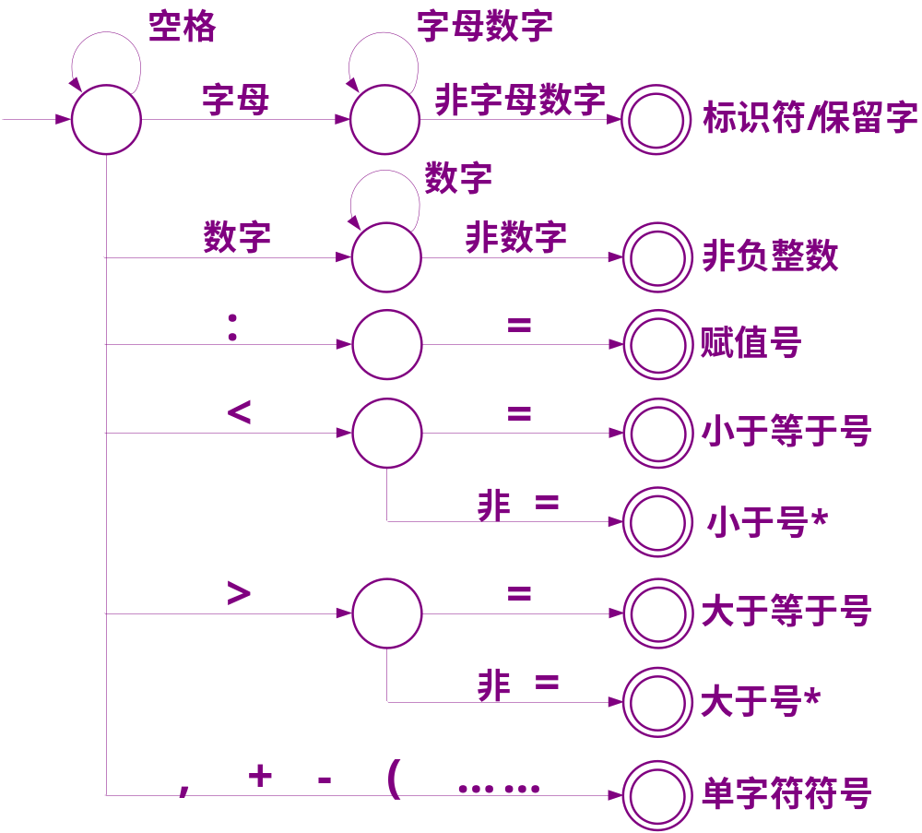
PL/0编译程序的词法分析
实现单词识别的状态转换图

Slide 63
PL/0 编译程序的语法分析
功能
  分析 PL/0 源程序的单词流是否符合 PL/0 语法
  报告语法错误
  产生源程序的语法分析结果，以语法分析树或
  与之等价的形式体现出来

Slide 64
PL/0 编译程序的语法分析
分析方法
  借助于PL/0的语法描述图或EBNF表示进行
  自顶向下分析
  合法的PL/0程序都可以对应一棵自顶向下构
  造的语法分析树
  语法分析树的根节点为<程序>，叶节点为构
  成源程序的单词，每个内部节点代表构成源
  程序的各种不同的语法单位

Slide 65
PL/0 编译程序的语法分析
自顶向下分析举例
<程序>
VAR A;
BEGIN
READ(A)
END.
.
<分程序>
<变量说明部分>
<语句>
VAR
<标识符>
；
<复合语句>
A
BEGIN
<语句>
END
<读语句>
自顶向下进行
递归下降分析
READ
(
<标识符>
)
A

Slide 66
PL/0 编译程序的语法分析
实现方法
  递归子程序法
  可以自然实现递归下降分析过程
  每个语法单位都对应一个分析子程序，其设
  计基于该语法单位的语法描述图或EBNF表示
  递归下降分析过程从调用语法单位<程序>对
  应的子程序开始，运行时的调用关系反映了
  语法分析树的结构

Slide 67
PL/0 编译程序的语法分析
递归子程序的设计
  沿语法分析图箭头所指方向进行如下工作：
  遇到一个语法单元，调用相应的子程序
  遇到一个词法单位，则判断当前读入的单词
  是否与该词法单位相匹配，若匹配，再读取
  下一个单词继续分析；若不匹配，则进行出
  错处理
  利用EBNF的方法与此相似

Slide 68
PL/0 编译程序的语法分析
递归子程序的设计实例
  <表达式> ::= [ + | - ] <项> {（ + | - ） <项> }
int expression(…)
{
if (sym==plus || sym==minus) {/* 此时表达式被看作正的或负的项 */
getsym();
term (…); /* 处理<项> */
}
else /* 此时表达式被看作项的加减 */
{
term (…); /* 处理<项> */
}
while (sym==plus || sym==minus)
{
getsym;
term (…); /* 处理<项> */
}
return 0;
}

Slide 69
PL/0 编译程序的语法分析
递归子程序的设计实例
  <项> ::= <因子> { （* | / ） <因子> }
int term(…)
{
factor（…）; /*处理<因子>*/
while (sym==times || sym==slash)
{
getsym();
factor (…); /* 处理<因子> */
}
return 0;
}

Slide 70
PL/0 编译程序的语法分析
递归子程序的设计实例
  <因子> ::= <标识符> | <无符号整数> | ‘（’ <表达式> ‘）’
int factor (…)
{
if (sym==ident) {/* <因子>为常量或变量 */
getsym();
else if (sym==number) /*<因子>为立即数*/
getsym();
else if (sym==lparen); /* <因子>为立即数*/
{
expression(…);
if (sym==rparen)
getsym();
else
error(22); /*提示22号出错信息：缺少右括号*/
}
return 0;
}

Slide 71
PL/0 编译程序的语法分析
PL/0 语法分析程序入口
  <程序> ::= <分程序> .
int main()
{
… /*初始化*/
… /*读写文件*/
getsym()；
block(…) /* 处理<分程序>*/
…
if (sym != period)
error(9); /*提示 9 号出错信息：缺少程序结束符’.’*/
…
return 0;
}

Slide 72
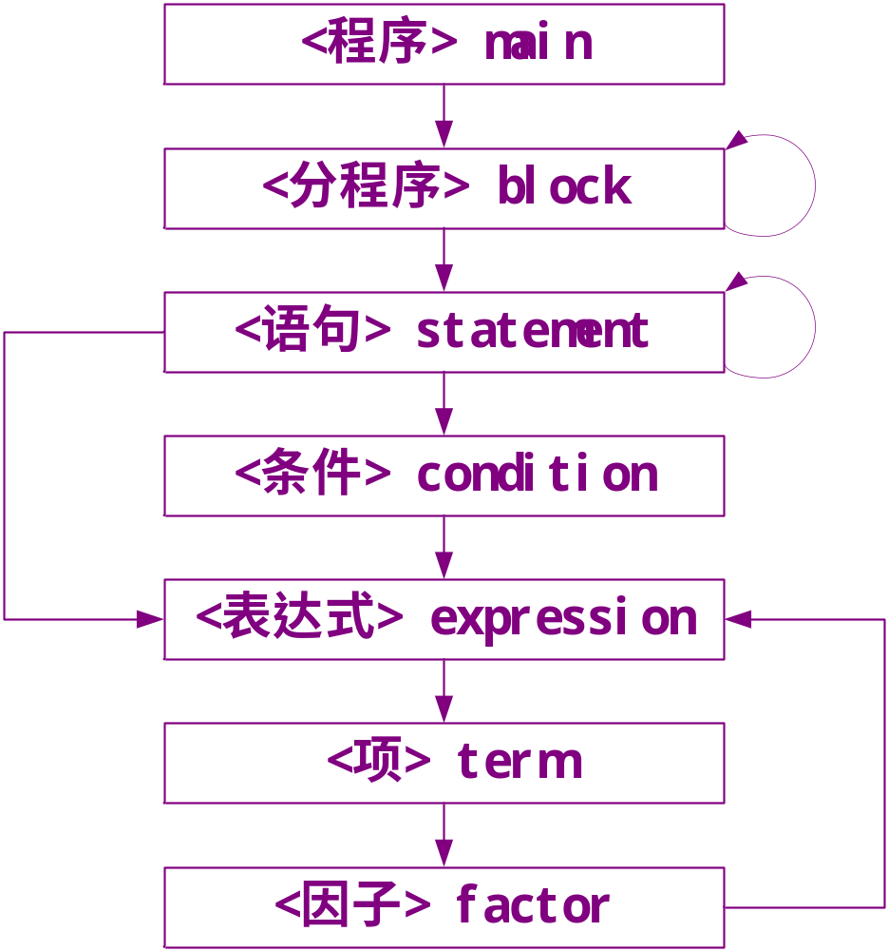
PL/0 编译程序的语法分析
主要语法单位相应子程序之间的调用关系

Slide 73
PL/0 编译程序的语义分析
功能
  借助符号表进行上下文相关的静态语义分析
  确保符号表可以体现作用域规则
  确保标识符属性与上下文环境一致
  确保标识符先声明后引用
  确保标识符的长度、数字的位数、过程嵌套
  说明的层数符合PL/0语言的约定
  提示语义错误信息

Slide 74
PL/0 编译程序的语义分析
符号表结构
Enum object {
constant,
variable,
procedur
};
Struct tablestruct {
char name[al]; /*al-名字最大长度*/
enum object kind;
int val; /*constant标识符的数值*/
int level; /*标识符所在的层，constant标识符不用*/
int adr; /*标识符相对地址，constant标识符不用*/
int size; /*需分配的数据区大小，仅procedur标识符用到*/
};
Struct tablestruct table[txmax]; /*txmax-符号表容量*/

Slide 75
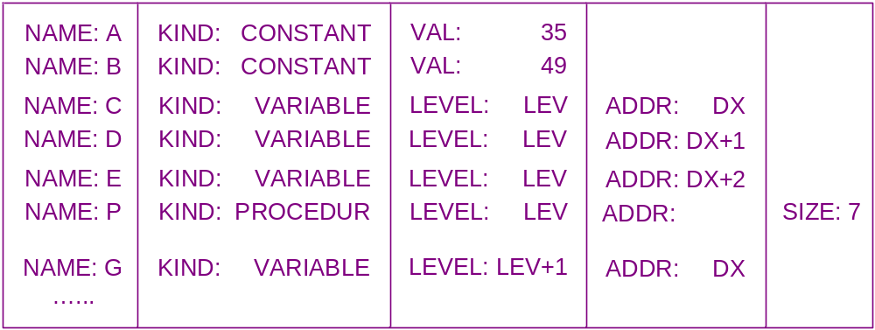
PL/0 编译程序的语义分析
符号表结构
例：右边程序的说明
部分分析后的符
号表如下所示
CONST A=35，B=49；
VAR C，D，E；
PROCEDURE P；
VAR G，X，Y，Z ；

Slide 76
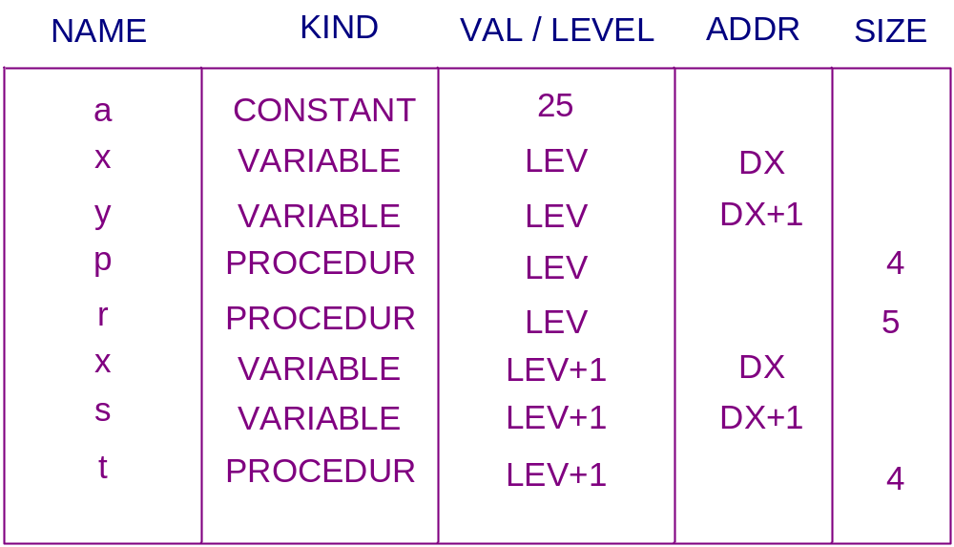
PL/0 编译程序的语义分析
const a=25;
var x,y;
procedure p;
var z;
begin
……
end;
procedure r;
var x, s;
procedure t;
var v;
begin
……
end;
begin /*here*/
……
end;
begin
……
end.
符号表与作用域规则
例：右边程序在处理
到/*here*/时的符
号表如下所示

Slide 77
PL/0 编译程序的语义分析
符号表管理
- 登录(在符号表中插入一项)
void enter(enum object k, int* ptx, int lev, int* pdx)
/* k: 名字种类 const,var or procedure
ptx: 名字表尾指针的指针
lev: 名字所在的层次
pdx: 当前应分配变量的相对地址，分配后增加1
*/
- 查询
int position(char * idt, int tx)
/* idt: 被查标识符名字串
tx: 符号表栈当前栈顶的位置
返回所查标识符在符号表栈中的位置，没查到则返回0*/

Slide 78
PL/0 编译程序的语义分析
语义处理举例 ⎯ 变量声明语句的处理
<变量说明部分> ::= var <标识符> {，<标识符>}；
if (sym == varsym){ /* 收到变量声明符号，开始处理变量声明 */
getsymdo; /*调用 getsym ( )的宏*/
do {
vardeclarationdo(&tx, lev, &dx); /*见下页*/
while (sym == comma) {
getsymdo;
vardeclarationdo(&tx, lev, &dx);
}
if (sym == semicolon){
getsymdo;
}else error(5);
} while (sym == ident);
}

Slide 79
PL/0 编译程序的语义分析
语义处理举例 ⎯ 变量声明语句的处理
(接上页)
int vardeclaration(int* ptx,int lev,int* pdx)
/* ptx: 符号表尾位置； lev: 当前层； pdx: 在当前层的偏移量；*/
{
if (sym == ident){
enter(variable, ptx, lev, pdx); //填写名字表
getsymdo;
} else
{
error(4); /* var 后应是标识符 */
}
return 0;
}

Slide 80
PL/0 编译程序的语义分析
语义处理举例 ⎯ 变量引用的处理
  当遇到标识符的引用时就调用POSITION函数
  查符号表，看是否有过正确定义，若已有，
  则从表中取相应的有关信息，供代码的生成
  使用；若无定义则报错
  若在符号表有过正确定义，检查引用与说明
  的属性是否一致，若不一致则报错

Slide 81
PL/0 编译程序的语义分析
语义处理举例
−变量引用的处
理 (以赋值语
句中的变量引
用为例)
if (sym == ident){ /* 准备按照赋值语句处理 */
i = position(id, *ptx);
if (i == 0){
error(11); /* 变量未找到 */
}else
{
if (table[i].kind != variable) {
error(12); /* 赋值语句格式错误 */
i = 0;
}else
{
......
gendo(sto, …); /*生成目标代码*/
......
}
}
}

Slide 82
PL/0 编译程序的错误处理
错误处理的原则
  尽可能准确指出错误位置和错误属性
  尽可能进行校正
PL/0 编译程序的错误处理
  短语层恢复（phrase-level error recovery）

Slide 83
PL/0 编译程序的错误处理
短语层恢复
  在进入某个语法单位时，调用TEST函数, 检查当前
  符号是否属于该语法单位的开始符号集合. 若不属
  于，则滤去开始符号和后跟符号集合外的所有符号
  在语法单位分析结束时，调用TEST函数, 检查当前
  符号是否属于调用该语法单位时应有的后跟符号集
  合. 若不属于，则滤去后跟符号和开始符号集合外
  的所有符号
╳╳╳╳╳╳╳╳╳╳╳╳╳╳╳╳╳╳╳
TEST
TEST

Slide 84
PL/0 编译程序的错误处理
开始符号集合与后跟符号集合
语法单位 | 开始符号集合 | 后跟符号集合
分程序 | const var procedure ident I f call begin while read write | . ;
语句 | ident call begin if while read write | . ; end
条件 | odd + - ( ident number | Then do
表达式 | + - ( ident number | . ; ) rop end then do
项 | ident number ( | . ; ) rop + - end then do
因子 | ident number ( | . ; ) rop + - * / end then do

Slide 85
PL/0 编译程序的错误处理
test函数
int test(bool* s1, bool* s2, int n)
/* s1-需要的集合，s2-补救的集合 */
{
if (!inset(sym, s1))
{
error(n);
while ((!inset(sym,s1)) && (!inset(sym,s2)))
{
getsymdo;
}
}
return 0;
}

Slide 86
PL/0 编译程序的错误处理
例：因子的处理过程
int factor(bool* fsys, …) /* fsys-后跟符号集合 */
{
int i;
testdo(facbegsys, fsys, 24); /* facbegsys-开始符号集合 */
while(inset(sym, facbegsys)) /* 循环直到不是因子开始符号 */
{
if(…)
…
testdo(fsys, facbegsys, 23); /* 跳过因子后的非法符号 */
}
return 0;
}

Slide 87
PL/0 编译程序的错误处理
后跟符号集随调用深度逐层增加
增加的符号与调用位置相关
例：调用 expression(fsys，…)；
在 write 语句的下一层，则为
expression([rparen,comma]+fsys，…)；
在 factor 的下一层，则为
expression([rparen]+fsys，…);
附： write 语句的语法 write(<exp>{,<exp>})；
factor 的语法：factor∷=...|‘(’ exp ’)

Slide 88
PL/0 编译程序的类P-code代码生成
目标代码生成函数
#define gendo(a, b, c) if (-1 == gen(a, b, c)) return -1
……
int gen(enum fct x, int y, int z )
{
if (cx >= cxmax)
{
printf("Program too long");
return -1;
}
code[cx].f = x;
code[cx].l = y;
code[cx].a = z;
cx++;
return 0;
}

Slide 89
PL/0 编译程序的类P-code代码生成
例
int statement(bool* fsys, int* ptx, int lev)
{
…
if (sym == ident) /* 准备按照赋值语句处理 */
{
i = position(id, *ptx);
…
gendo(sto, lev-table[i].level, table[i].adr);
}
…
}

Slide 90
PL/0 编译程序的类P-code代码生成
跳转指令与地址返填
if (sym == ifsym) /* 准备按照 if c then s 语句处理 */
{
getsymdo;
conditiondo(...); /* 调用条件处理（逻辑运算）函数*/
if (sym == thensym)
getsymdo;
else
error(16); /* 缺少 then */
cx1 = cx; /* 保存当前指令地址 */
gendo(jpc, 0, 0); /* 生成条件跳转指令，跳转地址未知，暂时写0 */
statementdo(fsys, ptx, lev); /* 处理 then 后的语句 */
code[cx1].a = cx; /* 地址返填 */
}

Slide 91
PL/0 编译程序的类P-code代码生成
( 0) jmp 0 8 转向主程序入口
( 1) jmp 0 2 转向过程p入口
( 2) int 0 3 过程p入口,为过程p开辟空间
( 3) lod 1 3 取变量b的值到栈顶
( 4) lit 0 10 取常数10到栈顶
( 5) opr 0 2 次栈顶与栈顶相加
( 6) sto 1 4 栈顶值送变量c中
( 7) opr 0 0 退栈并返回调用点(16)
( 8) int 0 5 主程序入口开辟5个栈空间
( 9) opr 0 16 从命令行读入值置于栈顶
(10) sto 0 3 将栈顶值存入变量b中
(11) lod 0 3 将变量b的值取至栈顶
(12) lit 0 0 将常数值0进栈
(13) opr 0 9 次栈顶与栈顶是否不等
(14) jpc 0 24 相等时转(24)（条件不满足转）
(15) cal 0 2 调用过程p
(16) lit 0 2 常数值2进栈
(17) lod 0 4 将变量c的值取至栈顶
(18) opr 0 4 次栈顶与栈顶相乘(2*c)
(19) opr 0 14 栈顶值输出至屏幕
(20) opr 0 15 换行
(21) opr 0 16 从命令行读取值到栈顶
(22) sto 0 3 栈顶值送变量b中
(23) jmp 0 11 无条件转到循环入口(11)
(24) opr 0 0 结束退栈
例
const a=10;
var b,c;
procedure p;
begin
c:=b+a;
end;
begin
read(b);
while b#0 do
begin
call p;
write(2*c);
read(b);
end
end.

Slide 92
课后作业
（1）仔细阅读类P-code解释程序
void interpret( )
初步理解相关的子程序
int base(…)
（2*）仔细阅读PL/0编译程序的词法分析子程序
int getsym( )
及其相关的子程序
int getch( )

Slide 93
课后作业
（3*）读懂各语法单位相应子程序的结构以及他
们之间的调用关系
（4*）读懂各语法单位相应子程序内部的语义处
理部分，理解符号表栈的结构及（随处理
进程的）变化情况
（5*）读懂各语法单位相应子程序内部的错误处
理部分的代码
（6*）读懂各语法单位相应子程序内部的代码生
成部分的代码（特别是地址反填技术）

Slide 94
Thank You

